Slide 1

CHÀO ĐÓN
CÁC BẠN ĐẾN VỚI BÀI HỌC MỚI!

Slide 2


KHỞI ĐỘNG
Quan sát hình ảnh bảng điện trong gia hình
Để lắp đặt được một mạng điện trong nhà (Hình 3.1) hoạt động đứng nguyên lí, an toàn và đáp ứng yêu cầu đặt ra thì người kế cần thiết kế những sơ đồ điện gì?

Slide 3
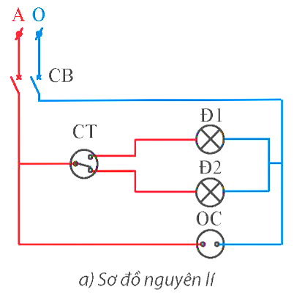
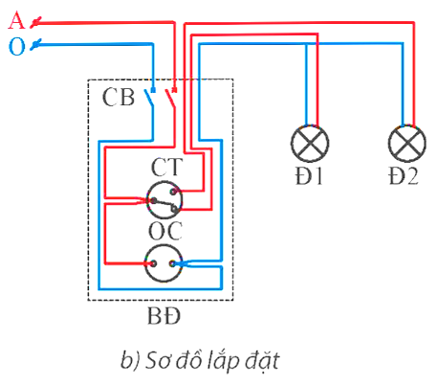
Hình 3.1. Mạng điện trong nhà

Slide 4
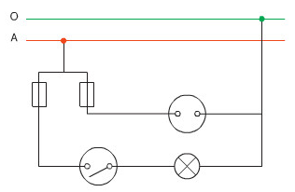
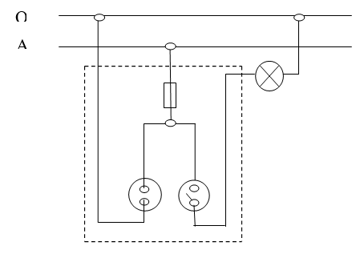
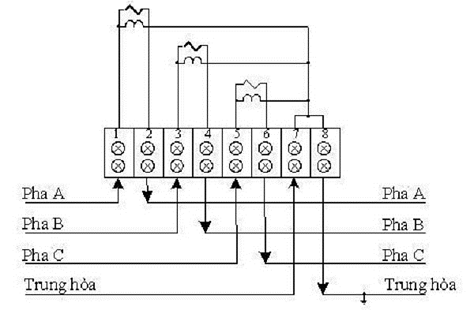
Gợi ý trả lời
Để thiết kế và lắp đặt mạng điện trong nhà hoạt động đúng nguyên lý, an toàn và đáp ứng yêu cầu sử dụng, người thiết kế cần thiết kế các sơ đồ điện sau
Sơ đồ nguyên lí
Sơ đồ lắp đặt
Sơ đồ đấu dây

Slide 5

CHỦ ĐỀ 3:
THIẾT KẾ MẠNG ĐIỆN TRONG NHÀ

Slide 6
NỘI DUNG BÀI HỌC
01
Sơ đồ mạng điện trong nhà
02
Thực hành thiết kế mạng điện trong nhà

Slide 7
SƠ ĐỒ MẠNG ĐIỆN TRONG NHÀ
01

Slide 8
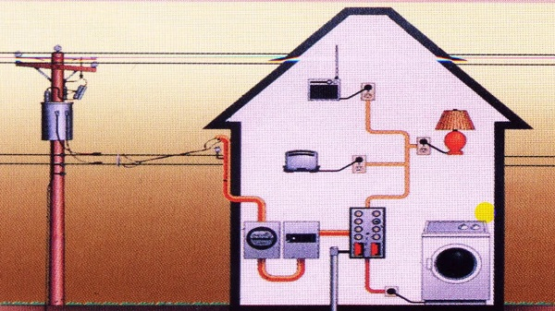
Đọc thông tin SGK tr.16 và thực hiện yêu cầu
THẢO LUẬN NHÓM
Em hãy nêu khái niệm mạng điện trong nhà và sơ đồ mạng điện trong nhà.

Slide 9
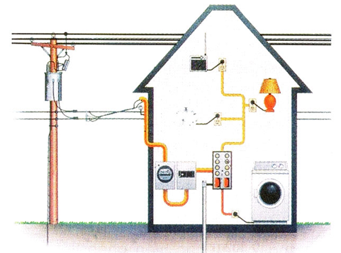
1.1. Mạng điện và sơ đồ mạng điện trong nhà
Mạng điện trong nhà là mạng điện thể hiện cách phân phối điện; cách kết nối, bố trí các thiết bị điện nhằm phục vụ nhu cầu sử dụng nguồn điện, sử dụng các thiết bị điện cố định và di động trong gia đình.

Slide 10
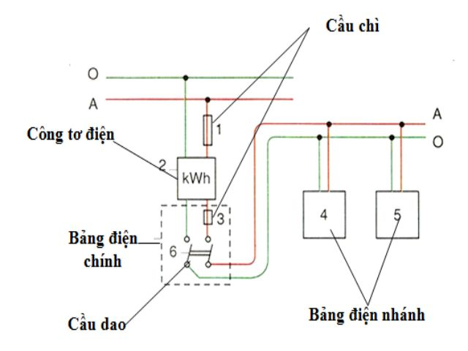
1.1. Mạng điện và sơ đồ mạng điện trong nhà
Sơ đồ mạng điện trong nhà là sơ đồ thể hiện sự kết nối, phân bố các thiết bị điện trong nhà nhằm phục vụ cho việc thi công, lắp đặt điện được chính xác, hiệu quả.

Slide 11
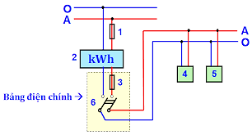
Đọc thông tin SGK tr.16 – 17 và thực hiện yêu cầu
THẢO LUẬN NHÓM
Em hãy đưa ra các kí hiệu điện trên sơ đồ nguyên lí và sơ đồ lắp đặt.

Slide 12







1.2. Kí hiệu điện trên sơ đồ nguyên lí và sơ đồ lắp đặt
Bảng sơ đồ kí hiệu điện trên sơ đồ nguyên lí và sơ đồ lắp đặt
Tên gọi | Biểu diễn trên sơ đồ nguyên lí và sơ đồ lắp đặt | Viết tắt
Công tắc 2 cực |  | CT
Công tắc 3 cực |  | CT
Ổ cắm điện |  | OC
Bóng đèn sợi đốt |  | Đ
Aptomat 2 cực |  | CB
Dây pha/ dây trung tính |  | A/O
Bảng điện |  | BĐ

Slide 13
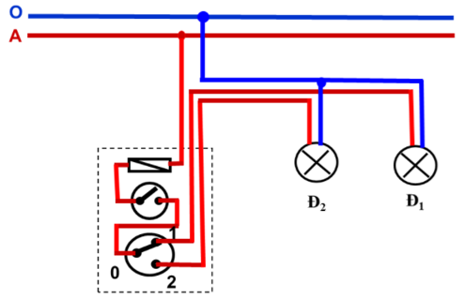
Đọc thông tin SGK tr.17 và thực hiện yêu cầu
THẢO LUẬN NHÓM
+ Sơ đồ nguyên lí là gì?
+ Sơ đồ nguyên lí dùng để làm gì?
+ Các bước quy trình thiết kế sơ đồ nguyên lí.

Slide 14
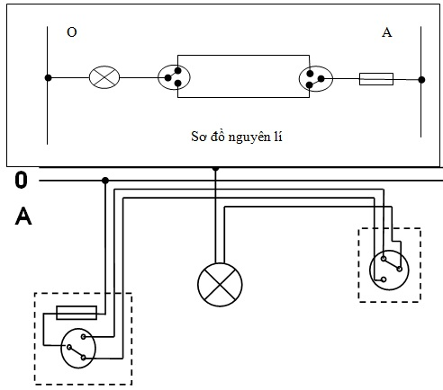
1.3. Sơ đồ nguyên lí
Sơ đồ nguyên lí biểu diễn mối quan hệ về điện giữa các thiết bị điện trong mạch điện và được vẽ dưới dạng sơ đồ đơn giản, không phụ thuộc vào vị trí lắp đặt trong thực tế của thiết bị điện.
Được sử dụng để giải thích nguyên lí của mạch điện.

Slide 15
Quy trình thiết kế sơ đồ nguyên lí
TT | Các bước | Yêu cầu | Minh hoạ
1 | Xác định nhiệm vụ thiết kế | Xác định đúng chức năng mạch điện cần thiết kế theo mục đích sử dụng. | Thiết kế mạch điện có chức năng bật, tắt một bóng đèn; có chỗ cấp điện cho các đồ dùng điện di động; bảo vệ quá tảo, ngắn mạch
2 | Xác định thiết bị và mối liên hệ về điện giữa các thiết bị | - Xác định đúng chủng loại thiết bị và đủ về số lượng. - Xác định đúng mối liên hệ về giữ các thiết bị (đúng nguyên lí hoạt động) | - Mạch điện gồm một aptomat 2 cực (CB); một công tắc đơn (CT); một bóng đèn (Đ); một ổ cắm điện (OC). - CB đóng, cắt nguồn điện và bảo vệ quá tảo, ngắn mạch cho toàn mạch; CT bật, tắt một bóng đèn Đ; OC cấp điện cho các đồ dùng di động.

Slide 16
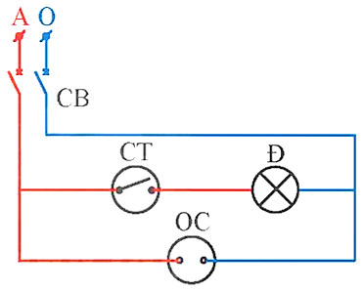
Quy trình thiết kế sơ đồ nguyên lí
TT | Các bước | Yêu cầu | Minh hoạ
3 | Vẽ sơ đồ nguyên lí | - Sơ đồ về đơn giản, không phụ thuộc về vị trí lắp đặt trong thực tế của thiết bị. - Sơ đồ biểu diễn đúng mối quan hệ về điện giữa các thiết bị điện theo chức năng và mục đích sử dụng mạch điện.

Slide 17
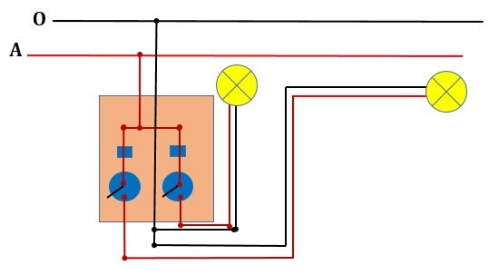
Đọc thông tin SGK tr.18 và thực hiện yêu cầu
THẢO LUẬN NHÓM
+ Sơ đồ lắp đặt là gì?
+ Sơ đồ lắp đặt dùng để làm gì?
+ Các bước quy trình thiết kế sơ đồ lắp đặt.

Slide 18
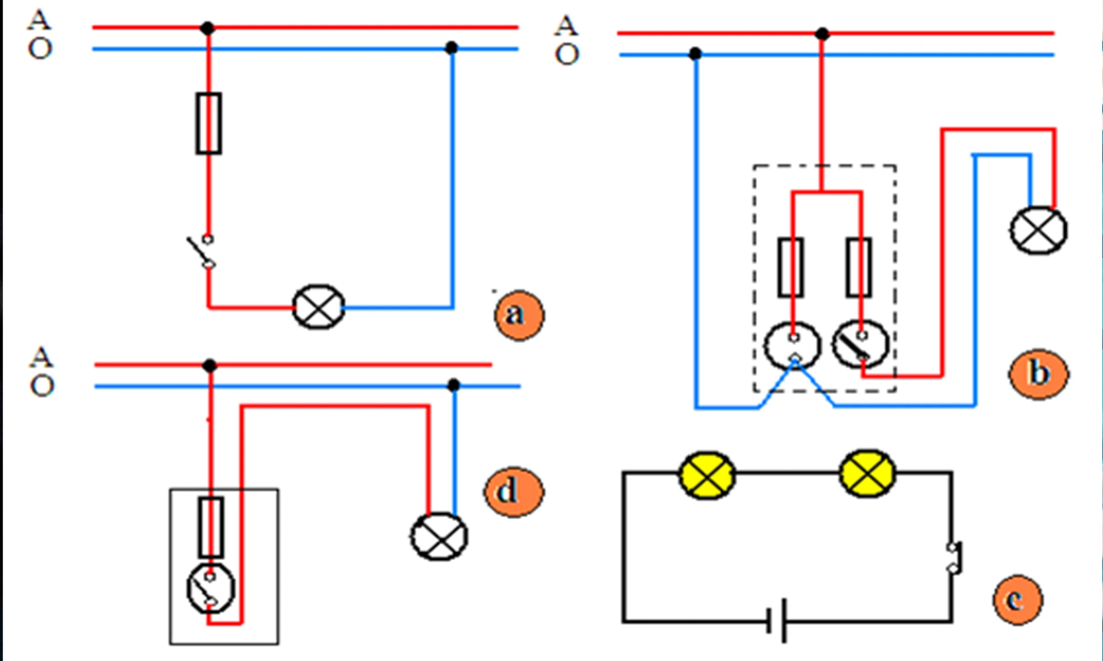
1.4. Sơ đồ lắp đặt
Sơ đồ lắp đặt biểu diễn mối quan hệ về giữa các thiết bị điện theo đúng vị trí lắp đặt trong thực tế của thiết bị điện.
Sử dụng để lắp đặt, sửa chữa mạch điện, tính toán số lượng thiết bị điện, dây dẫn điện phục vụ dự trù vật tư lắp đặt các phần tử của mạch điện.

Slide 19
Quy trình thiết kế sơ đồ lắp đặt
TT | Các bước | Yêu cầu | Minh hoạ
1 | Nghiên cứu sơ đồ nguyên lí | - Tìm hiểu nguyên lí hoạt động mạch điện. - Xác định chức năng các thiết bị điện trong mạch điện. - Phân tích đúng mối quan hệ về điện giữa các thiết bị điện trên sơ đồ.
2 | Xác định vị trí lắp đặt các thiết bị điện | Xác định đúng: - Vị trí lắp đặt thiết bị điện trên bảng điện. - Vị trí lắp đặt bảng điện và đường ống chứa dây dẫn | - Trên bảng điện lắp CB, CT, OC. - Bóng đèn lắp ngoài bảng điện. - Đường ống chứa dây dẫn điện đặt cao hơn bảng điện và bóng đèn.

Slide 20
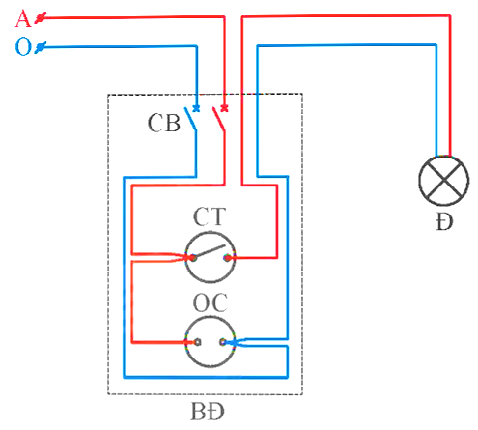
Quy trình thiết kế sơ đồ lắp đặt
TT | Các bước | Yêu cầu | Minh hoạ
3 | Vẽ sơ đồ lắp đặt | - Vẽ dùng vị trí thực tế của thiết bị điện. - Biểu diễn mối quan hệ về điện giữa các thiết bị điện đúng sơ đồ nguyên lí , tiết kiệm dây dẫn điện, đường ống và dễ lắp đặt.

Slide 21
THỰC HÀNH THIẾT KẾ MẠNG ĐIỆN TRONG NHÀ
02

Slide 22

Thực hành thiết kế mạng điện trong nhà
PHIẾU THỰC HÀNH
A. Sơ đồ nguyên lí
Bước 1:…………………………………..
Bước 2: ………………………………….
Bước 3:…………………………………..
Sản phẩm:
B. Sơ đồ lắp đặt
Bước 1:…………………………………..
Bước 2:…………………………………..
Bước 3:…………………………………..
Sản phẩm:

Slide 23

2.1. Nội dung thực hành
Thiết kế mạng điện cho phòng ngủ có:
+ 1 bóng đèn
+ 1 ổ cắm điện
+ 2 công tắc 3 cực của đèn chiếu sáng ở 2 nơi.
+ 2 bảng điện có gắn các thiết bị điện.
Đặt lại vị trí trong phòng theo nhu cầu sử dụng.

Slide 24
2.2. Yêu cầu thực hành
- Sơ đồ nguyên lí vẽ đúng chức năng yêu cầu đặt ra.
- Sơ đồ lắp đặt đúng vị trí lắp đặt trong thực tế.
- Tiết kiệm vật tư và đúng nguyên kí hoạt động.
- Đúng kí hiệu bảng 3.1.
- Vẽ rõ ràng, thẩm mĩ.

Slide 25
2.3. Tiêu chí đánh giá kết quả thực hành
TIÊU CHÍ ĐÁNH GIÁ KẾT QUẢ THỰC HÀNH
STT | Mô tả | Chưa đạt | Đạt | Tốt
1 | Sơ đồ nguyên lí về đúng chức năng của các mạch điện.
2 | Sơ đồ lắp đặt đúng vị trí lắp đặt trong thực tế của thiết bị điện, tiết kiệm vật tư và dùng nguyên lí hoạt động.
3 | Các kí hiệu điện trên hồ sơ sử dụng kí hiệu trong bảng 3.1.
4 | Các sơ đồ mạch điện vẽ rõ ràng, thẩm mĩ

Slide 26
2.4. Dụng cụ, vật liệu thực hành
DỤNG CỤ, VẬT LIỆU THỰC HÀNH THIẾT KẾ MẠNG ĐIỆN
STT | Chủng loại - quy cách kĩ thuật | Đơn vị | Số lượng | Ghi chú
1 | Giấy A4 | Tờ | 02
2 | Bút vẽ chì | Cây | 01 | Loại 2B
3 | Bút bi | Cây | 01
4 | Thước kẻ học sinh | Cây | 01 | Thước hàng

Slide 27
2.5. Thiết kế sơ đồ nguyên lí
A. Sơ đồ nguyên lí
Bước 1. Xác định nhiệm vụ thiết kế.
- Phòng ngủ: 1 đèn điều khiển ở hai nơi, ổ cắm điện và bảng điện.
- Đi dây nối.
Bước 2. Xác định thiết bị và mối liên hệ giữa các thiết bị
Xác định thiết bị
- Bảng điện chính (BĐ1)
- Một aptomat (CB)
- Hai công tắc 3 cực (CT1, CT2)
- Bảng điện phụ (BĐ2)

Slide 28
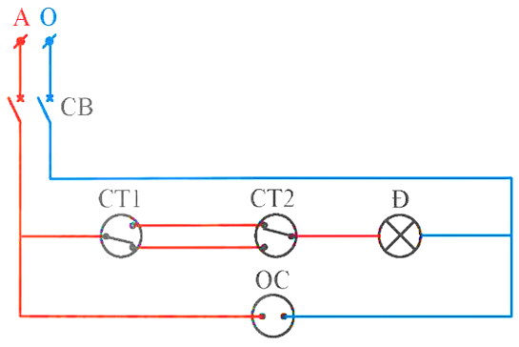
2.5. Thiết kế sơ đồ nguyên lí
A. Sơ đồ nguyên lí
Bước 2. Xác định thiết bị và mối liên hệ giữa các thiết bị
Xác định mối liên hệ về
điện giữa các thiết bị
- Bảng điện chính (BĐ1) gồm: 1 CB, 1 công tắc 3 cực; 1 ổ cắm điện.
- Bảng điện phụ (BĐ2) gồm: 1 công tắc 3 cực.
Bước 3. Vẽ sơ đồ nguyên lí.

Slide 29
2.6. Thiết kế sơ đồ lắp đặt
B. Sơ đồ lắp đặt
Bước 1. Nghiên cứu sơ đồ nguyên lí
Mạng điện được cung cấp từ một nguồn điện chính và được đóng cắt bằng 1 CB. Mạch điện có ổ cắm điện (OC), một bóng đèn (Đ), hai công tắc 3 cực CT1, CT2.
Bước 2. Xác định vị trí lắp đặt các thiết bị
- Bảng điện chính đăt ở cửa phòng.
- Bảng điện phụ gắn trên tường gần gường ngủ.
- Bóng đèn ở trung tâm phòng ngủ.

Slide 30
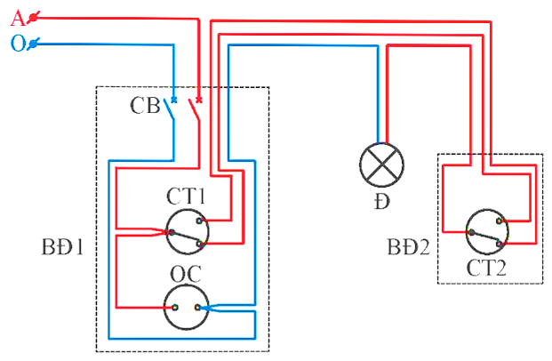
2.6. Thiết kế sơ đồ lắp đặt
Bước 3. Vẽ sơ đồ lắp đặt

Slide 31

LUYỆN TẬP

Slide 32
Câu 1. Mạng điện trong nhà là
A. Mạng điện thể hiện cách phân phối điện, kết nối và bố trí các thiết bị điện
C. Mạng điện thể hiện cách kết nối và bố trí các thiết bị điện
B. Mạng điện thể hiện cách sắp xếp đồ dùng điện trong nhà
D. Mạng điện thể hiện cách phân phối điện

Slide 33
Câu 2. Sơ đồ mạng điện trong nhà là
A. Sơ đồ thể hiện sự kết nối các thiết bị điện trong nhà
C. Sơ đồ thể hiện sự kết nối và phân bố các thiết bị điện trong nhà
B. Sơ đồ thể hiện sự phân bố các thiết bị điện trong nhà
D. Sơ đồ thể hiện sự kết nối hoặc phân bố các thiết bị điện trong nhà

Slide 34
Câu 3. Kí hiệu của công tắc 2 cực trên sơ đồ nguyên lí và sơ đồ lắp đặt
A.
C.
B.
D.

Slide 35
Câu 4. Kí hiệu của công tắc 3 cực trên sơ đồ nguyên lí và sơ đồ lắp đặt
A.
C.
B.
D.

Slide 36
Câu 5. Kí hiệu của ổ cắm điện trên sơ đồ nguyên lí và sơ đồ lắp đặt
A.
C.
B.
D.

Slide 37
Câu 6. Kí hiệu của bóng đèn trên sơ đồ nguyên lí và sơ đồ lắp đặt
A.
C.
B.
D.

Slide 38

Câu 7. Kí hiệu dưới đây là của loại dây nào ?
A. Dây pha
C. Dây trung tính
B. Dây tải
D. Dây dẫn

Slide 39
Câu 8. Kí hiệu dưới đây là của loại dây nào ?
A. Dây pha
C. Dây trung tính
B. Dây tải
D. Dây dẫn

Slide 40
Câu 9. Quy trình thiết kế sơ đồ nguyên lí gồm mấy bước
A. 2
C. 4
B. 3
D. 5

Slide 41
Câu 10. Quy trình thiết kế sơ đồ lắp đặt gồm mấy bước
A. 2
C. 4
B. 3
D. 5

Slide 42
LUYỆN TẬP
Câu 1
Hãy phân biệt sự giống và khác nhau giữa sơ đồ nguyên lí và sơ đồ lắp đặt.
Câu 2
Nêu cách về sơ đồ nguyên lí và sơ đồ lắp đặt mạng điện trong nhà.

Slide 43

Gợi ý trả lời câu 1
Giống nhau:
+ Cả hai đều thể hiện các thành phần của mạch điện hoặc hệ thống điện.
+ Cả hai đều sử dụng các ký hiệu điện để thể hiện các thành phần.
+ Cả hai đều được sử dụng để hướng dẫn thi công và vận hành hệ thống điện.

Slide 44
Gợi ý trả lời câu 1
Khác nhau
Đặc điểm | Sơ đồ nguyên lí | Sơ đồ lắp đặt
Mục đích | Thể hiện nguyên lí hoạt động | Thể hiện cách lắp đặt
Mức độ chi tiết | Tổng quan | Chi tiết
Vị trí các thành phần | Không quan trọng | Quan trọng
Cách đi dây | Không thể hiện | Thể hiện cụ thể
Kí hiệu điện | Có thể sử dụng các kí hiệu đơn giản | Cần sử dụng các kí hiệu đầy đủ

Slide 45
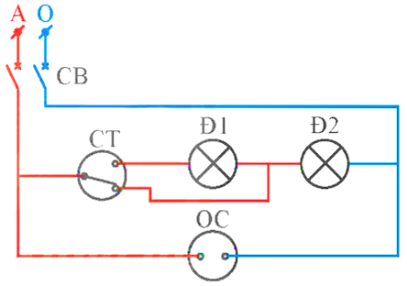
VẬN DỤNG
Hãy tìm hiểu mạch đèn sáng tỏ, sáng mờ có sơ đồ nguyên lí như ở Hình 3.6 để thiết kế sơ đồ lắp đặt.

Slide 46
Gợi ý trả lời
Các bước | Công việc
Xác định các thành phần | + Nguồn điện (L) + Dây pha (N) + Dây trung tính (PE) + Công tắc 2 vị trí (K1) + Cầu chì (F1) + 2 bóng đèn (Đ1 và Đ2)
Vị trí lắp đặt | + Công tắc: Lắp đặt ở vị trí thuận tiện cho việc sử dụng. + Cầu chì: Lắp đặt gần nguồn điện. + Bóng đèn: Lắp đặt ở vị trí cần chiếu sáng.

Slide 47
Gợi ý trả lời
Các bước | Công việc
Cách đi dây | + Dây pha từ nguồn điện đấu vào cực 1 của công tắc K1. + Dây trung tính từ nguồn điện đấu vào dây N của bóng đèn Đ1. + Dây từ cực 2 của công tắc K1 đấu vào dây N của bóng đèn Đ2. + Dây từ dây L của bóng đèn Đ1 và Đ2 đấu vào cầu chì F1. + Dây từ cầu chì F1 đấu vào dây PE.

Slide 48
HƯỚNG DẪN VỀ NHÀ
- Ôn lại kiến thức đã học.
- Hoàn thành nội dung phần Vận dụng.
- Đọc và tìm hiểu trước Bài 4:Vật liệu, thiết bị và dụng cụ dùng cho lắp đặt mạng điện trong nhà.

Slide 49
CẢM ƠN CÁC EM ĐÃ CHÚ Ý LẮNG NGHE!

